Slide 1

MCDC Summary

Slide 2
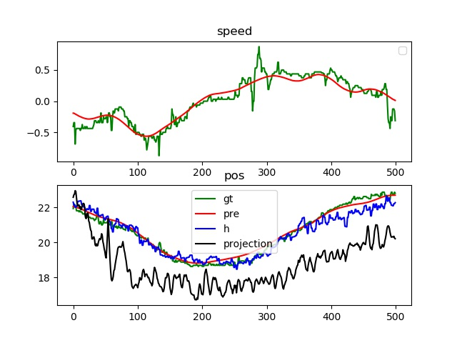
1.距离度量(投影 vs 拟合)

Slide 3
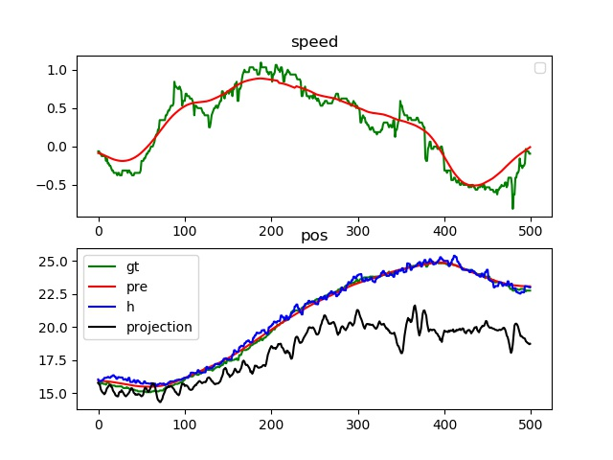

Slide 4
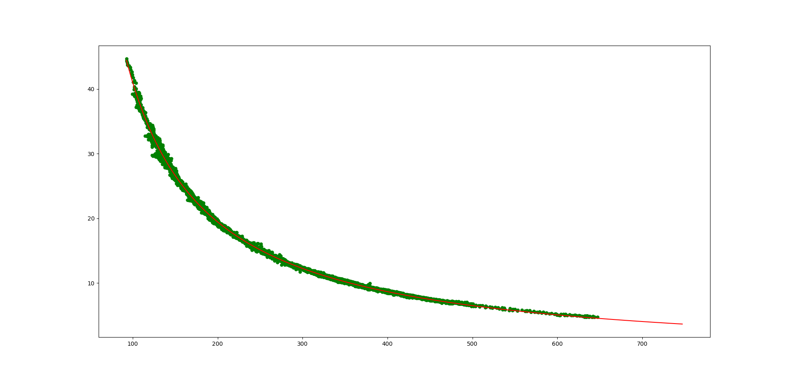
2.拟合曲线(d-w)

Slide 5
3.Rfcn align 和Rfcn对比
。

Slide 6
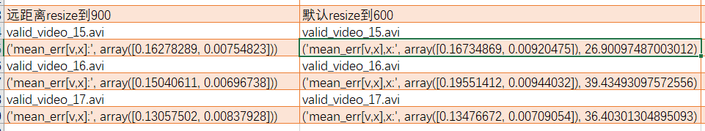
4.Crop/resize
像素宽度w和实际距离d是成反比例关系的，在w比较小的时候，对d影响是很大的，我们对远距离图片进行crop，然后进行检测，提高远距离目标w的检测。降低误差。
训练数据时图片resize到(600,1000),在测试时我们发现resize到(900,1300)效果好

Slide 7
5.ensemble

Slide 8
6.如何求速度
最佳预测(无后续信息)
Kalman 滤波(时延和抖动)
小波滤波

Slide 9
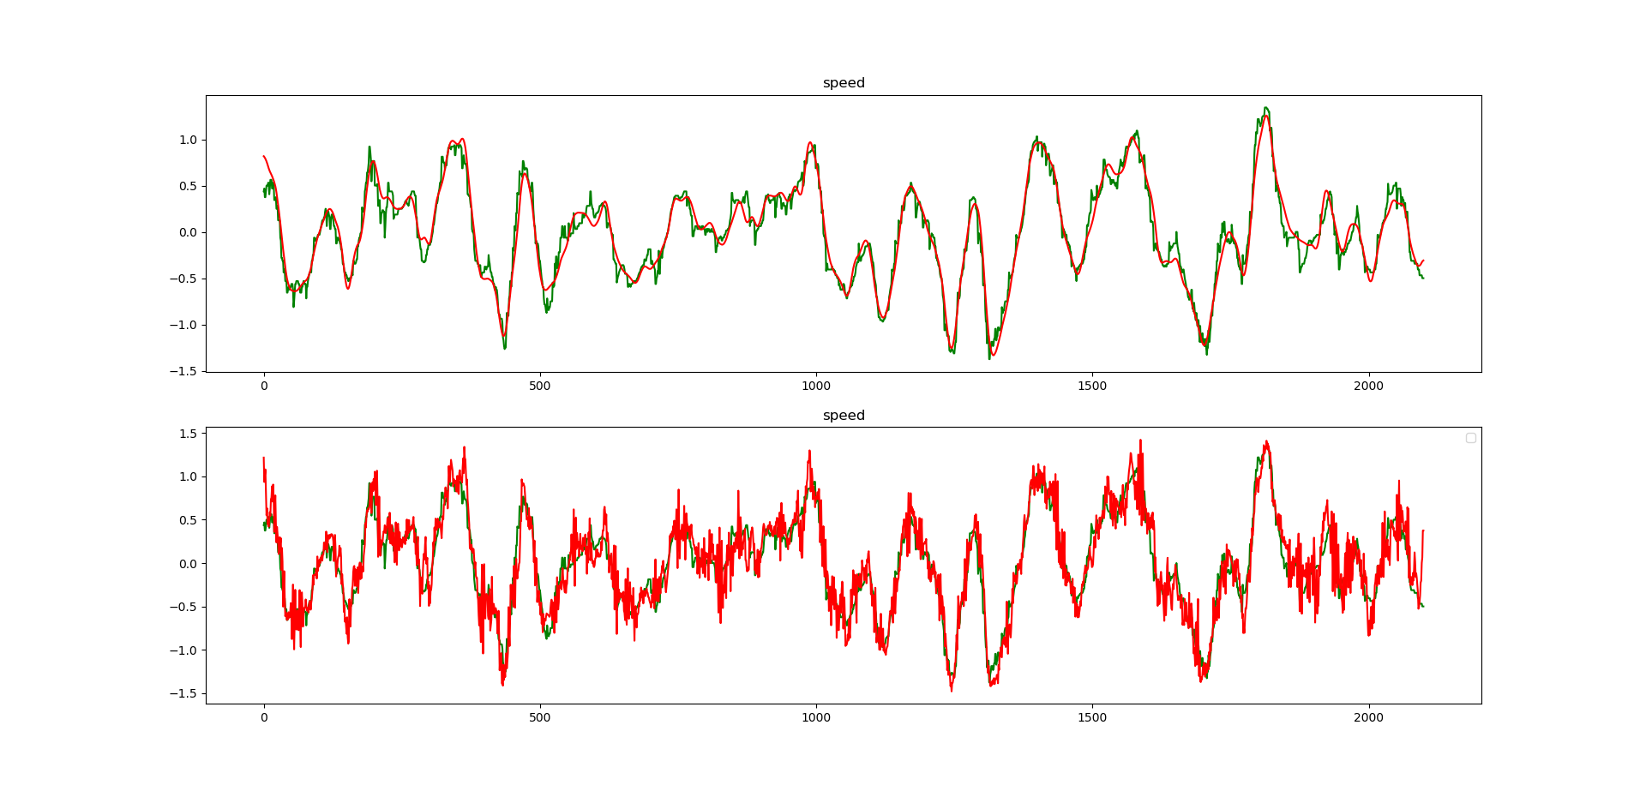
小波降噪

Slide 10

降噪的其他尝试 asymmetric variance 与 confidence的计算
$$asymvar[i]=\sum_{j=i−rad}^{i−1}{\sum_{i+1}^{i+rad}{\left(\frac{\left(v\left[j\right]−v\left[k\right]\right)|v\left[j\right]−v[k]|}{(i−k)(j−k)}\right)}}$$
$$confidence[i]=clip(\frac{threshold}{asymvar{\left[i\right]}^{alpha}}, min=−1,max=1)$$

Slide 11
7.视频去抖动的尝试
采用kalman滤波，平滑由于视频抖动带来的视频俯仰角的突变
对于视频抖动剧烈的场景能work
对于比较平稳的变化，比如上坡反而会使距离测量结果变差（用投影求x）

Slide 12
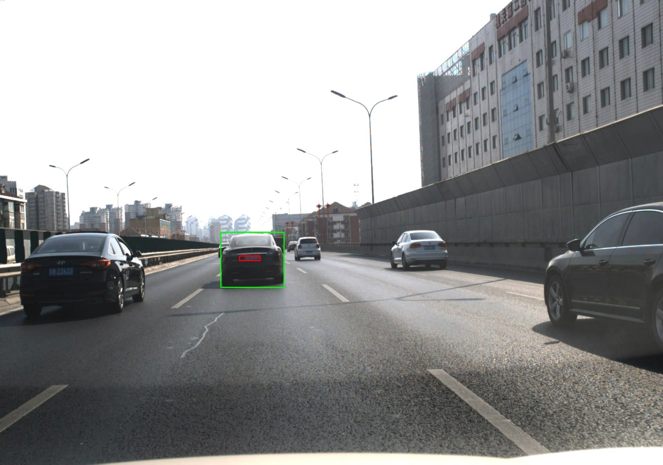
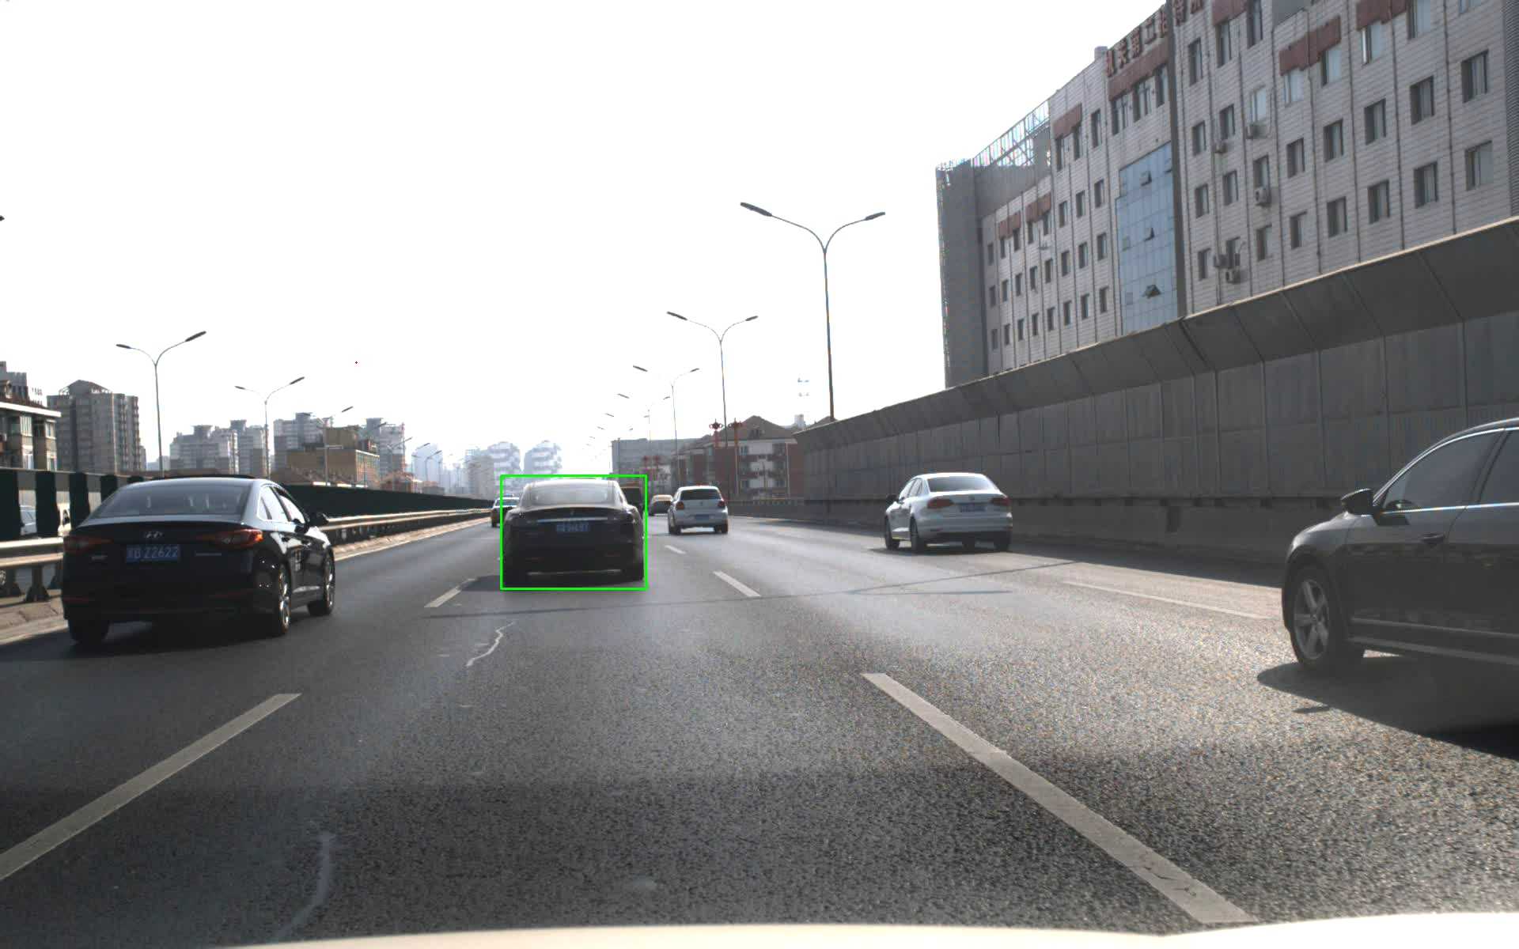
8.车牌定位的尝试

